Slide 1

DEPRESYON
KTÜ TIP FAKÜLTESİ
AİLE HEKİMLİĞİ ABD
İNT.DR.ELİF ARZU ÖZEN
07.12.2015

Slide 2
Dünya Sağlık Örgütü’ne göre dünya
üzerinde tahminen 350 milyon,
her yaştan insan depresyon yaşamaktadır.

Slide 3



VAKA
28 yaşında bayan hasta.
Oldukça stresli ve yüksek bir mevkide çalışıyor. Okul hayatında hep
başarılı olmuş. Kendisi hakkında oldukça yüksek standartları var ve
onları her başaramadığında kendini eleştiriyor. Son zamanlarda
geçmişte olduğu kadar başarılı olamadığı için utanç hissediyor ve
değersizlik hissi yaşıyor.
Son birkaç haftadır yorgun hissediyor ve işine konsantre olmada
problemler yaşıyor. İş arkadaşları onun eskisinden farklı biçimde içine
kapandığını fark ediyorlar. Çeşitli nedenlerle hasta olduğunu söyleyip,
o günlerde bütün gün yatakta duruyor, uyuyor ya da televizyon seyrediyor.

Slide 4





Hastanın eşi de ondaki bu değişiklikleri fark ediyor. Geceleri uykuya
dalmakta zorluk çekiyor. Yattıktan bir iki saat sonrasına kadar kadının
hareketleriyle eşi de uyanık kalıyor. Eşi, hastanın en yakın arkadaşıyla
gözyaşları içerisinde telefon konuşması yaptığına şahit olup endişeleniyor.
Eşi onu endişelendiren durumlardan uzaklaştırmaya
çalıştıkça ‘her şey yolunda’ diyerek kendinden uzaklaştırıyor.
Hasta bu zamana kadar hiç intihar girişiminde bulunmamışsa da yaşamaktan hiç
memnun olmadığını belirtiyor. Sıklıkla ölmüş olmayı diliyor.
Mutlu olmak için bir sürü sebebi olmasına rağmen her gün böyle hissettiği için
hayal kırıklığı yaşıyor.

Slide 5
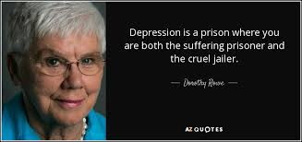

Slide 6
Amaç
Depresyon tanı ve tedavisi hakkında bilgi vermek

Slide 7
HEDEFLER
DSM-5 depresyon tanı kriterlerini sayabilmek
Depresyon için risk faktörlerini sayabilmek
Depresif bozukluklar sınıflamasında yer alan hastalıkları sayabilmek
Depresyon tedavi seçeneklerini sayabilmek
Farmakoterapi algoritmasını açıklayabilmek
Sevk kriterlerini sayabilmek

Slide 8
RISK FACTORS
Risk factors for major depression include:
• Family or personal history of major depression and/or substance abuse
• Recent loss
• Chronic medical illness
• Stressful life events that include loss (death of a loved one, divorce)
• Traumatic events (example: car accident)
• Major life changes (examples: job change, financial difficulties)
• Domestic abuse or violence
Patients with chronic illnesses such as diabetes, cardiovascular disease and chronic pain are at higher risk for depression.
Kaynak: Instıtute for Clinical Systems Improvement Health Care Guideline
Adult Depression in Primary Care
Sixteenth Edition September 2013

Slide 9
DSM-V
DEPRESİF BOZUKLUKLAR
Yıkıcı duygudurum düzensizliği
Major depresif bozukluk
Persistan depresif bozukluk
Premenstrual disforik bozukluk
Madde/ilaç ilişkili depresif bozukluk
Tıbbi duruma bağlı depresif bozukluk
Ayırt edilememiş depresif bozukluk

Slide 10
MAJOR DEPRESİF BOZUKLUK TANI KRİTERLERİ
(DSM V)
A. Aşağıdakilerden en az 5’inin en az 15 gün süre ile gün boyu bulunması
(1.veya 2. kriter mutlaka bulunmalı)
1.Depresif duygudurum
2.Anhedoni, ilgi-istek azalması
3.İştah azalması ya da artması
4.Uyku azalması ya da artması
5.Psikomotor yavaşlama ya da ajitasyon
6.Enerji azalması, yorgunluk
7.Suçluluk, değersizlik hissi
8.Konsantrasyon güçlüğü
9.İntihar eğilimi

Slide 11
B. İşlev kaybı vardır.
C. Semptomatoloji bir madde kullanımına ya da genel tıbbi duruma bağlı
değildir.
D. Başka ruhsal hastalıkla açıklanamaz.
E. Hiçbir zaman bir manik ya da hipomanik nöbet yoktur.
Yas durumunun dışlanması gerekir: DSM-V’te kaldırılmıştır.

Slide 12
Laboratory Studies to Rule Out Organic Causes
Complete blood cell (CBC) count
Thyroid-stimulating hormone (TSH)
Vitamin B-12
Rapid plasma reagin (RPR)
HIV test
Electrolytes, including calcium, phosphate, and magnesium levels
Blood urea nitrogen (BUN) and creatinine
Liver function tests (LFTs)
Blood alcohol level
Blood and urine toxicology screen
Arterial blood gas (ABG)
Dexamethasone suppression test (Cushing disease, but also positive in depression)
Cosyntropin (ACTH) stimulation test (Addison disease)

Slide 13
DEPRESYONUN DERECESİ
HAFİF-ORTA DEPRESYON
İntihar ya da cinayet düşünceleri yoktur.
Delüzyon ve halüsinasyonlar yoktur.
Gerçeği değerlendirme yetileri korunmuştur.
Birinci basamakta tedavi edilebilir ve hastaneye yatış
gerektirmezler.
MAJOR DEPRESYON
İntihar ya da cinayet düşünceleri vardır.
Delüzyon veya halüsinasyonlar vardır.
Katatoni yaşayabilirler.
Gerçeği değerlendirme yetileri bozulmuştur.
Yemeği reddetmek gibi fonksiyonel kayıplar bulunur.
Genellikle bir psikiyatrist tarafından değerlendirilmeleri
ve bazen hastaneye yatışları gerekir.

Slide 14
TEDAVİ
FARMAKOTERAPİ
Selective serotonin reuptake inhibitors (SSRIs)
Serotonin/norepinephrine reuptake inhibitors (SNRIs)
Atypical antidepressants
Serotonin-Dopamine Activity Modulator (SDAMs)
Tricyclic antidepressants (TCAs)
Monoamine oxidase inhibitors (MAOIs)
PSİKOTERAPİ
Bilişsel davranışçı psikoterapi
Kişiler arası psikoterapi
Aile ve çift psikoterapisi
Problem çözücü psikoterapi
Psikodinamik psikoterapi
Destekleyici psikoterapi

Slide 15
FARMAKOTERAPİ
AKUT FAZ
4-6 hafta sürer.
DEVAM FAZI
Akut faz tedavisine yanıt veren, tam iyileşme gösterememiş
hastalarda 4-6 ay süren, relapsları önlemeye yönelik tedavidir.

Slide 16
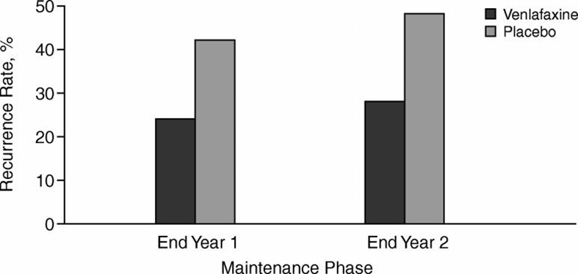
SÜRDÜRÜM FAZI
Önceki epizodların sayısı ve rekürrens sıklığına göre
değerlendirilir.
(Birkaç yıl içinde 2 epizod ya da yaşam boyu 3 veya daha
fazla epizodu olanlar en büyük yararı sağlar.)

Slide 17
Farmakoterapide tedavinin etkinliğini tam gösterebilmesi
için 6-12 hafta geçmesi gerekebilir.
Bununla birlikte, tedaviye erken yanıt alan hastaların tam
iyileşme olasılıkları daha yüksek görünmektedir.
Bir hasta 4-6 hafta geçmesine rağmen neredeyse hiç fayda
görmemiş ise ya doz ayarlamasına gidilir ya da ek bir tedavi
düşünülür.
Tedavi genellikle düşük dozlarda başlanıp gerekli olduğu
durumlarda doz artımı yapılır.

Slide 18
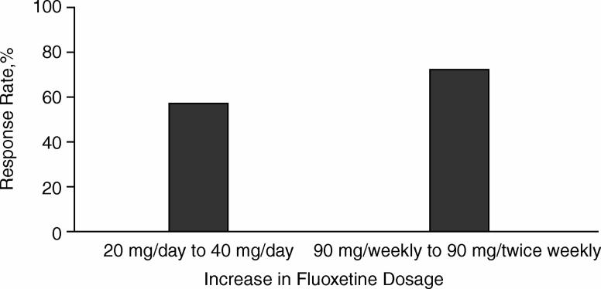

Slide 19
SEVK KRİTERLERİ
İntihar riski
Şüpheli tanı veya eşzamanlı başka psikiyatrik bozukluk
Terapötik doza ulaşılmasını izleyen sekiz hafta sonunda tedaviye
dirençli depresyon veya antidepresanlara yetersiz yanıt
Psikotik bulguların varlığı
Aile desteğinin yetersiz olması
Bipolar bozukluk (Öyküde mani veya hipomani atağı)

Slide 20
Antidepresan tedavi ile komplike olmuş anlamlı fiziksel rahatsızlıkların
olması
Gebelik ve laktasyon döneminde olma
Çocukluk çağı depresyonu
Hafif belirtilerle seyreden, ilaç tedavisi gerektirmeyen, genellikle
süregen depresif durumların tedavisi için psikoterapi amaçlanması
Alkol-madde bağımlılığı
durumlarında hasta sevk edilmelidir.

Slide 21
VAKA
45 yaşında bayan hasta. Köyde yaşıyor. Hayvancılık ve tarımla
uğraşıyor. 1,5 sene önce eşini kaybetmiş. Görüşmeye kızının
ısrarıyla gelmiş.
Yaklaşık bir aydır hiçbir şey yapmak istemediğinden, sürekli
yorgun hissettiğinden, bu yüzden bütün işlerinin aksadığından
yakınıyor.
Geceleri uykuya dalmakta güçlük çektiğini, her zaman yemeyi
sevdiği yemekleri bile yemek istemediğini ifade ediyor.
Çocuklarına eşinden sonra yeterince annelik yapamadığı için
suçluluk duyuyor, yine de bir şeyleri değiştirecek gücü kendinde
bulamıyormuş.

Slide 22
TANI
MAJOR DEPRESYON
(Madde kullanımı, organik hastalık ve herhangi bir manik atak varlığı
dışlandıktan sonra)
TEDAVİ
İlaç seçimi ilaç-ilaç etkileşimi, kısa ve uzun süreli yan etkiler
değerlendirilerek yapılır.
Klinik pratikte SSRI lar sıklıkla kullanılır.
(Epileptik, sedatif, hipotansif, antimuskarinik, kardiyak ve kilo
aldırma yan etkileri açısından güvenlidir.)

Slide 23
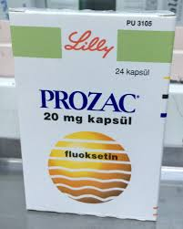
PROZAC (Fluoksetin Hidroklorür)
20 mg 24 kapsül 1x1
Birkaç hafta sonra 20mg/gün şeklinde artırılabilir.
(önerilen ortalama doz 20-60 mg/gün.
80mg/gün’ü geçmemeli.
2-4 hafta sonra poliklinik kontrolü önerilir.

Slide 24
Özet
Majör depresif bozukluğun tanı kriterleri nedir?
Depresyon sevk kriterleri nelerdir?

Slide 25
Kaynaklar
Instıtute for Clinical Systems Improvement Health Care Guideline
Adult Depression in Primary Care
Sixteenth Edition September 2013
T.C. Sağlık Bakanlığı
Birinci Basamağa Yönelik Tanı ve Tedavi Rehberleri 2003
06.12.2015 tarihinde
http://emedicine.medscape.com/article/286759-workup#c9
adresinden erişildi.
06.12.2015 tarihinde
http://reference.medscape.com/drug/prozac-sarafem-fluoxetine-342955
adresinden erişildi.
06.12.2015 tarihinde
http://www.who.int/mediacentre/factsheets/fs369/en/
adresinden erişildi.
Diagnostic and Statistical Manual of Mental Disorders
Fifth Edition
DSM-V
06.12.2015 tarihinde
http://www.uptodate.com/contents/depression-treatment-options-for-adults-beyond-the-basics#
adresinden erişildi.

Slide 26
İLGİNİZ İÇİN
TEŞEKKÜRLER

